Slide 1
Last ned filer for dagens forelesning på Canvas:
Forelesning 9: Kodetid → "Filer til forelesning + hvordan åpne mappe i Brackets"

Slide 2



PGR102
Introduksjon til Programmering
Forelesning 9: Kodetid
Foreleser: Andreas Biørn-Hansen
Photo by Markus Spiske on Unsplash

Slide 3
*
08:15 –
Hva skal vi gjøre i dag?
Kode fire programmer – ny kunnskap + repetisjon fra tidligere (1) BMI-kalkulator
(2) Fra navn til initialer
(3) Handleliste med slettefunksjon
(4) Returnere arrays fra funksjon basert på betingelser i kontrollstruktur
* https://commons.wikimedia.org/wiki/File:Cup-o-coffee-simple.svg

Slide 4
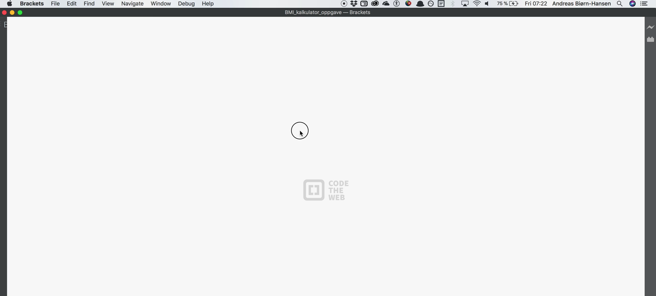

Slide 5
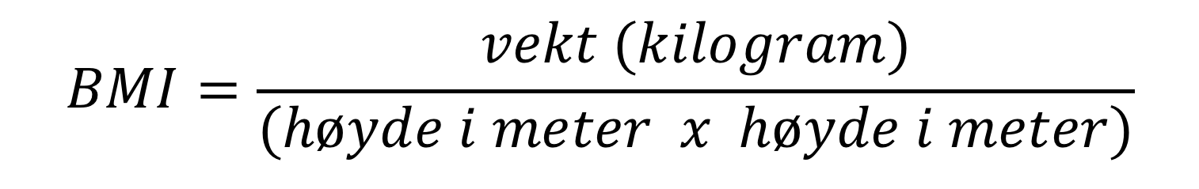
Program 1: BMI-kalkulator
Kravspesifikasjon:
– Bruker skal kunne skrive inn høyde og vekt via prompt()
– Basert på brukerens input skal programmet kalkulere Body Mass Index (BMI)
- Formel for BMI-utregning:
– Den ferdigkalkulerte BMI'en skal vises til bruker via alert()-funksjonen
$$BMI=\frac{vekt (kilogram)}{(høyde i meter x høyde i meter)}$$

Slide 6

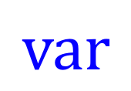
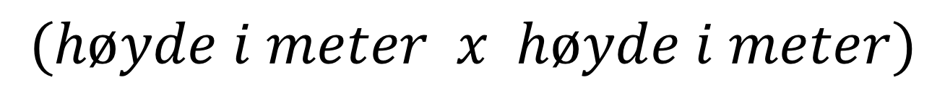
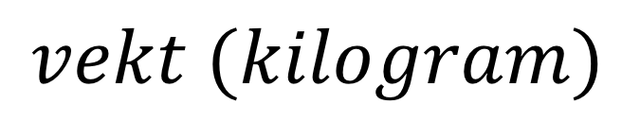



Program 1: Fra formel → kode
$$var$$
$$/$$
$$vekt (kilogram)$$
$$;$$
$$BMI=$$
$$(høyde i meter x høyde i meter)$$
var BMI = 90 / (1.87 * 1.87);
console.log(BMI); // Resultat: 25.737081414967538

Slide 7


Program 1: BMI-kalkulator
Test-cases
$$24.691=\frac{85}{(1.80 x 1.80)}$$
Bruker skriver inn høyde 1.80 og vekt 85:
Bruker skriver inn høyde 1.95 og vekt 98:
$$25.772=\frac{98}{(1.95 x 1.95)}$$

Slide 8
Program 1: Modularisert kode
function bmiCalculator(weight, height) {
return weight / (height * height);
}
var BMI = bmiCalculator(90, 1.87);
console.log(BMI); // Resultat: 25.737081414967538

Slide 9
Program 2: Initialer fra navn
Kravspesifikasjon:
– Bruker skal kunne skrive inn navn via prompt()
– Programmet skal dele opp navnet på mellomrom, altså at "Kong Harald" blir to elementer, "Kong" og "Harald".
– Programmet skal hente ut første bokstaven i hvert av elementene: "K" og "H".
– Brukeren skal så få presentert initialene basert på navnet som ble skrevet inn. Dette kan gjøres via alert()

Slide 10
Program 2: Hva nytt må vi kunne? .split()
Dele opp en string til elementer i et array: .split()
var cities = "Oslo. Bergen. Stavanger";
var citiesAsArray = cities.split(". ");
console.log(citiesAsArray);
Det vi splitter på forsvinner!
// Resultat: ["Oslo", "Bergen", "Stavanger"];

Slide 11
Program 2: Hva nytt må vi kunne? .charAt()
Hente ut karakter fra bestemt plassering (index) i string: .charAt()
var city = "Oslo";
console.log(city.charAt(0));
console.log(city.charAt(1));
console.log(city.charAt(2));
console.log(city.charAt(3));
// Resultat: "O"
// Resultat: "s"
// Resultat: "l"
// Resultat: "o"

Slide 12
Program 2: Hva nytt må vi kunne? .charAt()
Hente ut karakter fra bestemt plassering (index) i string: .charAt()
Fungerer med alle strings (også i mer kompleks kode)
var city = {
name: "Oslo",
borough: "Grünerløkka"
};
console.log(city.name.charAt(2));
console.log(city.borough.charAt(5));
// Resultat: "l"
// Resultat: "r"

Slide 13
Program 2: Hva nytt må vi kunne? +=
Vi har lært at man kan konkatenere strings ved bruk av operatoren +
Men, om man vil gradvis bygge en string, kan += være enklere!
var sentence = "";
sentence += "Byen ";
var city = "Oslo";
sentence += city;
sentence += " er fin!";
console.log(sentence);
// Resultat: "Byen Oslo er fin!"

Slide 14
Program 2: Hva nytt må vi kunne? +=
Operatoren += er egentlig bare en kortere måte å skrive følgende kode – vi slipper altså å bruke variabelen sentence unødvendig mye:
var sentence = "";
sentence = sentence + "Byen ";
var city = "Oslo";
sentence = sentence + city;
sentence = sentence + " er fin!";
console.log(sentence);
// Resultat: "Byen Oslo er fin!"

Slide 15
Program 3: Handleliste
Kravspesifikasjon:
– En handleliste i form av et array skal finnes i programmet.
– Bruker skal bli spurt om å legge inn én og én vare frem til bruker skriver 'avbryt'.
– Finnes allerede varen, skal bruker få en melding om det ("Denne varen står allerede i handlelisten din!")
– Når bruker skriver 'avbryt' skal handlelisten presenteres i en alert()-melding

Slide 16
Program 3: Hva nytt må vi kunne?
Sjekke om et element allerede finnes i et array: .includes()
var countries = ["Norway", "Sweden", "Denmark"];
console.log(countries.includes("Norway"));
console.log(countries.includes("Finland"));
// Resultat: true
// Resultat: false

Slide 17
Program 4: Mobiler per mobilprodusent
(Hvis det blir tid)
Kravspesifikasjon:
– Bruker skal kunne skrive inn navnet på en mobilprodusent (f.eks. Apple) via prompt()
– Programmet skal returnere et array med navn på mobiler som produseres av mobilprodusenten som brukeren skrev inn.
– Brukeren skal så få presentert denne listen via alert()

Slide 18
Program 4: Hva må vi kunne?
function
switch
Vi har vært gjennom både function og switch tidligere i emnet.
Vi bruker function for å deklarere nye funksjoner (gjenbrukbare moduler med kode).
switch derimot er en kontrollstruktur som kan kontrollere for N antall betingelser.

Slide 19
Anbefalt før forelesning 10
Det er viktig å ha gjort punkt 2 og 3 i oppgavesettet fra første forelesning:
https://kristiania.instructure.com/courses/577/assignments/724?module_item_id=6085
"Introduction to DOM" fra MDN:
https://developer.mozilla.org/en-US/docs/Web/API/Document_Object_Model/Introduction
(NB: DOM er et avansert tema, men hvis du leser litt på forhånd kan det hende innholdet i forelesningen blir lettere å følge med på!)

Slide 20
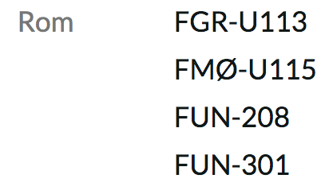
Øvingsoppgaver forelesning 9
Repetisjonstest
Oppgaver i Brackets

